Slide 1

HỆ SINH THÁI SỐ
TRONG GIÁO DỤC ĐẠI HỌC
TS. NGUYỄN KIM QUỐC
TP. Hồ Chí Minh, 16/6/2022

Slide 2

NỘI DUNG
Phần 1
CÁCH MẠNG CÔNG NGHIỆP 5.0 VÀ XÃ HỘI 5.0
Phần 2
CÁC GIAI ĐOẠN PHÁT TRIỂN GIÁO DỤC
Phần 3
MÔ HÌNH VÀ KẾ HOẠCH XÂY DỰNG ĐẠI HỌC SỐ
Phần 3
NỘI DUNG XÂY DỰNG ĐẠI HỌC SỐ

Slide 3
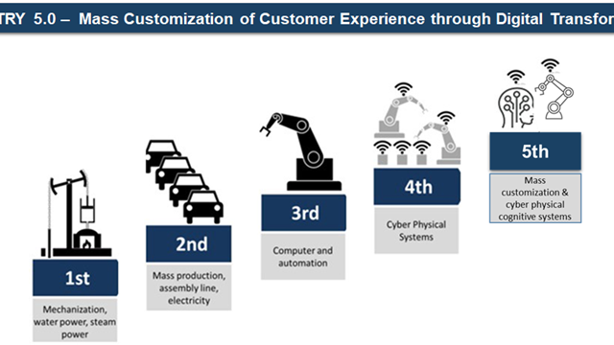
CÁC CUỘC CÁCH MẠNG CÔNG NGHIỆP

Slide 4
CÁC GIAI ĐOẠN PHÁT TRIỂN XÃ HỘI
XÃ HỘI 5.0
Với Xã hội 5.0, có bốn yếu tố kỹ thuật đóng vai trò quan trọng nhất trí tuệ nhân tạo (AI), Big data, tự động hóa (robot) và IoT
XÃ HỘI 4.0
Xã hội 4.0” là Xã hội thông tin, trong đó giá trị gia tăng được tạo ra nhờ việc kết nối các tài sản phi vật chất internet
XÃ HỘI 3.0
“Xã hội 3.0” là Xã hội công nghiệp, là thời kỳ cơ khí hóa với đầu máy hơi nước và việc sử dụng điện
XÃ HỘI 2.0
“Xã hội 2.0” là Xã hội nông nghiệp
XÃ HỘI 1.0
“Xã hội 1.0” là Thời kỳ nguyên thủy săn bắn

Slide 5
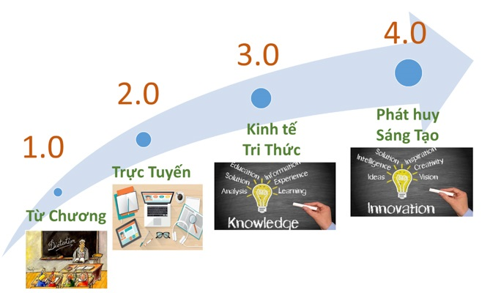
GIỚI THIỆU GIÁO DỤC 4.0

Slide 6
CÁC GIAI ĐOẠN PHÁT TRIỂN GIÁO DỤC
 | Giáo dục 1.0 | Giáo dục 2.0 | Giáo dục 3.0 | Giáo dục 4.0
Thời gian | Trước năm 1980 | Những năm 1980 | Những năm 1990 | Những năm 2000
Trọng tâm | Giáo dục | Khả năng được tuyển dụng | Sáng tạo tri thức | Sáng tạo đổi mới và giá trị
Chương trình giáo dục | Đơn ngành | Đa ngành | Liên ngành | Xuyên ngành
Công nghệ | Giấy và bút chì | Máy tính để bàn và xách tay | Internet và điện thoại di động | Vạn vật kết nối Internet
Trình độ kỹ thuật số | Tị nạn kỹ thuật số | Di dân kỹ thuật số | Cư dân kỹ thuật số | Công dân kỹ thuật số

Slide 7
CÁC GIAI ĐOẠN PHÁT TRIỂN GIÁO DỤC
 | Giáo dục 1.0 | Giáo dục 2.0 | Giáo dục 3.0 | Giáo dục 4.0
Thời gian | Trước năm 1980 | Những năm 1980 | Những năm 1990 | Những năm 2000
Việc giảng dạy | Một chiều | Hai chiều | Đa chiều | Mọi nơi
Đảm bảo chất lượng | Chất lượng học tập | Chất lượng giảng dạy | Đảm bảo chất lượng dựa trên quy tắc | Đảm bảo chất lượng dựa trên nguyên tắc
Trường học | Gạch và vữa | Gạch và nhấp chuột | Mạng lưới | Hệ sinh thái
Đầu ra | Công nhân lành nghề | Công nhân tri thức | Các nhà đồng tạo nên tri thức | Nhà sáng tạo và Doanh nhân

Slide 8


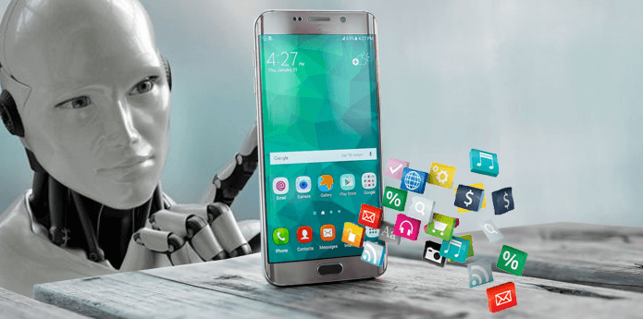

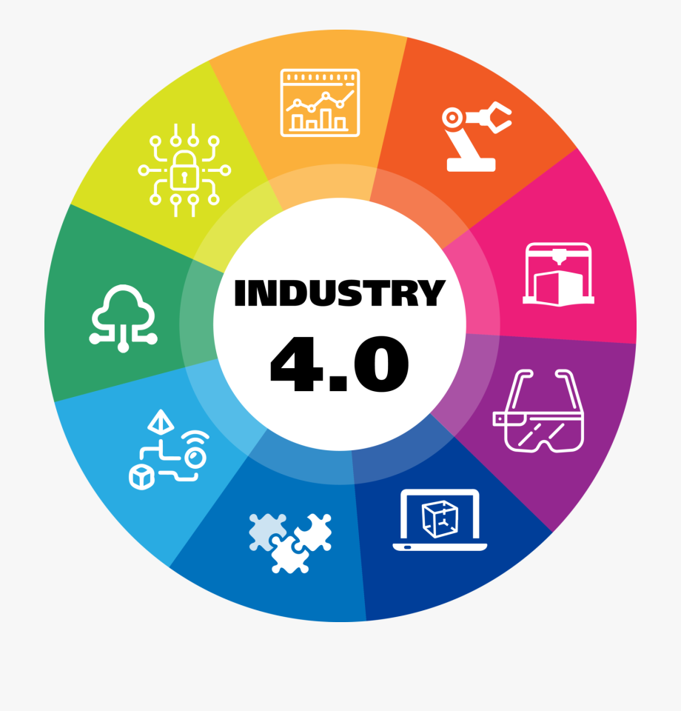

HỆ SINH THÁI HỌC TẬP TRONG GIÁO DỤC 4.0
HỆ THỐNG CHỦ THỂ HỌC TẬP
HỆ THỐNG TRI THỨC HỌC TẬP
Cá nhân người học,
Người thầy ,
Lớp nhóm…
Chương trình, bài giảng, đề cương
Sách giáo khoa, tài liệu thư viện,
Tri thức người học, tri thức người dạy, tri thức nhóm, tri thức ở mạng
HỆ THỐNG CÔNG NGHỆ
HỆ THỐNG BỐI CẢNH HỌC TẬP
Mạng Internet, hệ thống e-learning
Các phần mềm, phần cứng hỗ trợ học tập,
Các công cụ tìm kiếm
Các phần mềm mô phỏng, thực tế ảo...
Học lý thuyết, thực hành,
Học tập khái niệm, học tập kỹ năng, bài tập tính huống,
Trải nghiệm thực tế, bài tập nhóm, tiểu luận
HỆ THỐNG DỊCH VỤ QUẢN LÝ
HỆ THỐNG HỖ TRỢ NGƯỜI HỌC
Hệ thống đào tạo
Hệ thống tài chính
Hệ thống thông tin
Hỗ trợ môi trường học tập
Hỗ trợ nghiên cứu và ứng dụng
Hỗ trợ doanh nghiệp và việc làm

Slide 9
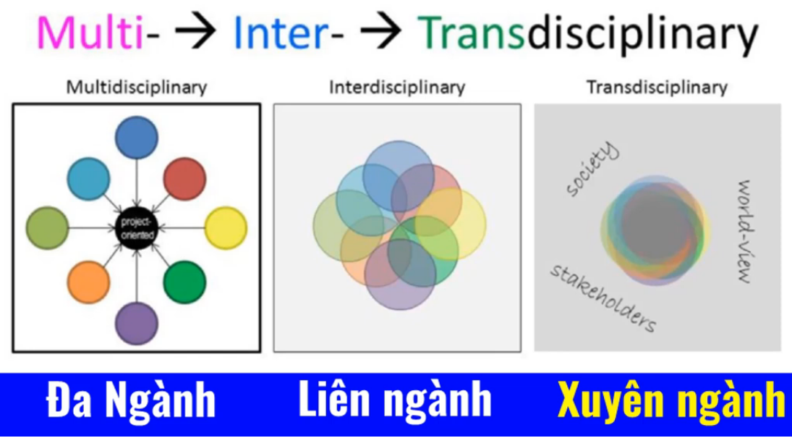
CHƯƠNG TRÌNH ĐÀO TẠO

Slide 10
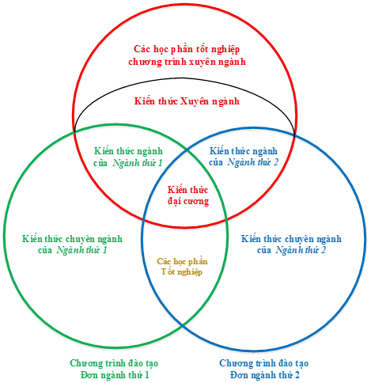
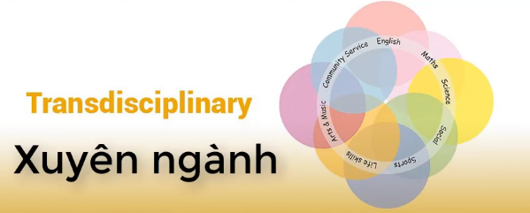
CHƯƠNG TRÌNH ĐÀO TẠO XUYÊN NGÀNH

Slide 11
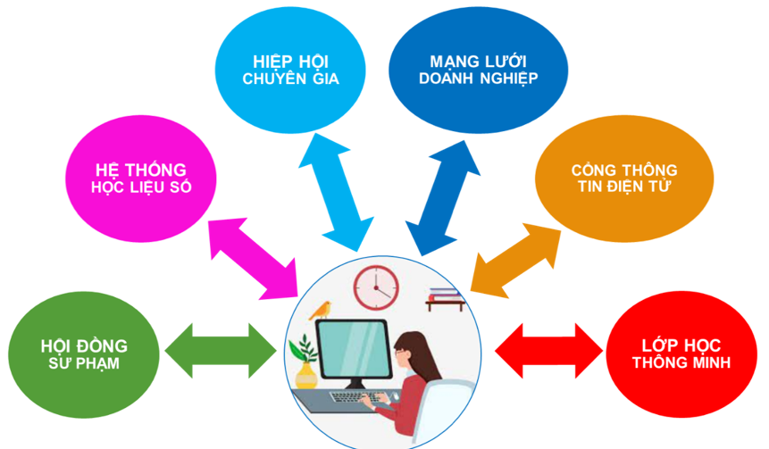
PHƯƠNG PHÁP TIẾP CẬN DẠY VÀ HỌC

Slide 12
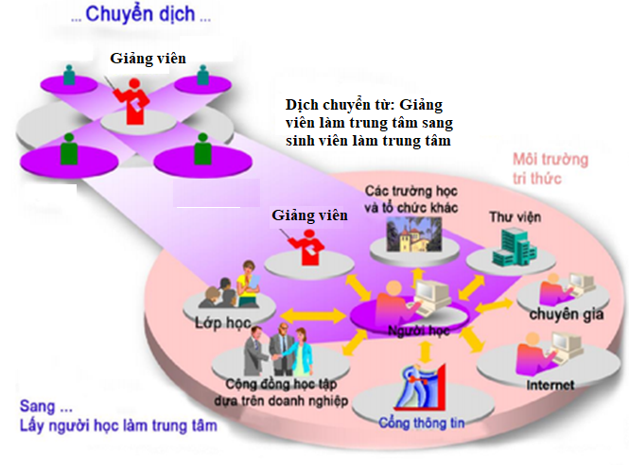
PHƯƠNG PHÁP TIẾP CẬN DẠY VÀ HỌC

Slide 13
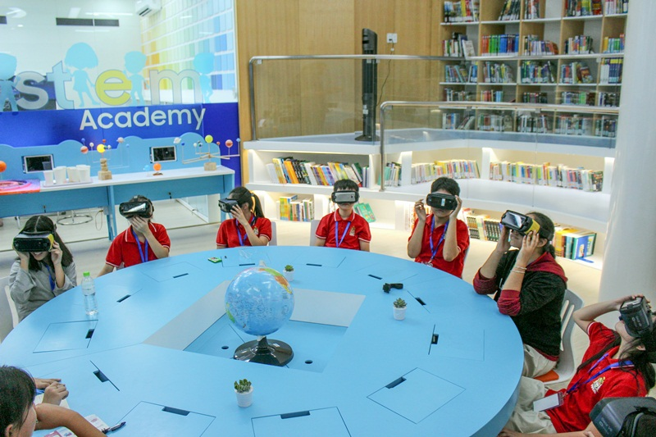
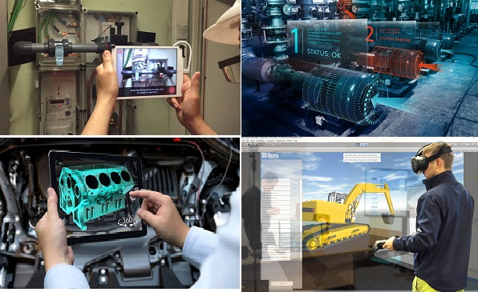
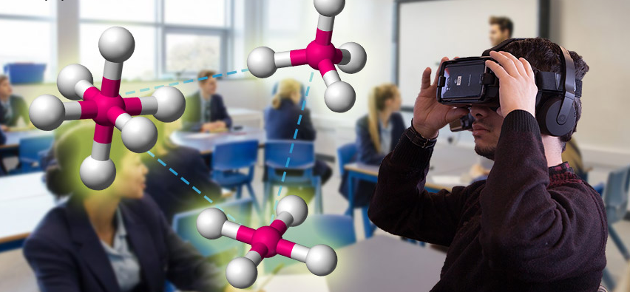
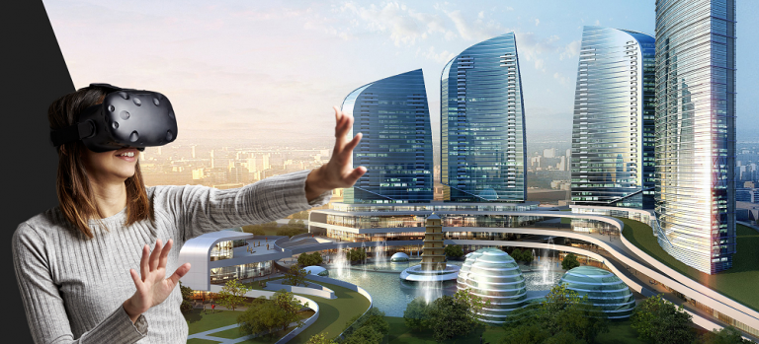
CÔNG NGHỆ THỰC TẾ ẢO TRONG GIÁO DỤC

Slide 14
CƠ HỘI VÀ THÁCH THỨC

Slide 15


ĐẠI HỌC SỐ
Chương trình Chuyển đổi số quốc gia mà Thủ tướng Chính phủ ban hành đã đặt chuyển đổi số giáo dục lên vị trí ưu tiên cao nhất
Theo Bộ trưởng Nguyễn Mạnh Hùng:
  Chuyển đổi số giáo dục và đào tạo là con đường đúng và nhanh nhất để tạo đột phá cho ngành Giáo dục.
  Chuyển đổi toàn bộ các trường đại học thành "quốc gia" số thu nhỏ => hoạt động của giáo viên, sinh viên sẽ chuyển lên môi trường số
  Đây cũng là cách đào tạo kỹ năng số tốt nhất

Slide 16
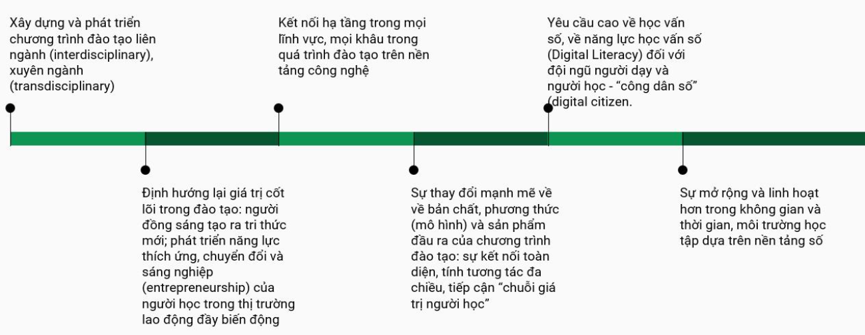
XU HƯỚNG ĐẠI HỌC MỚI

Slide 17
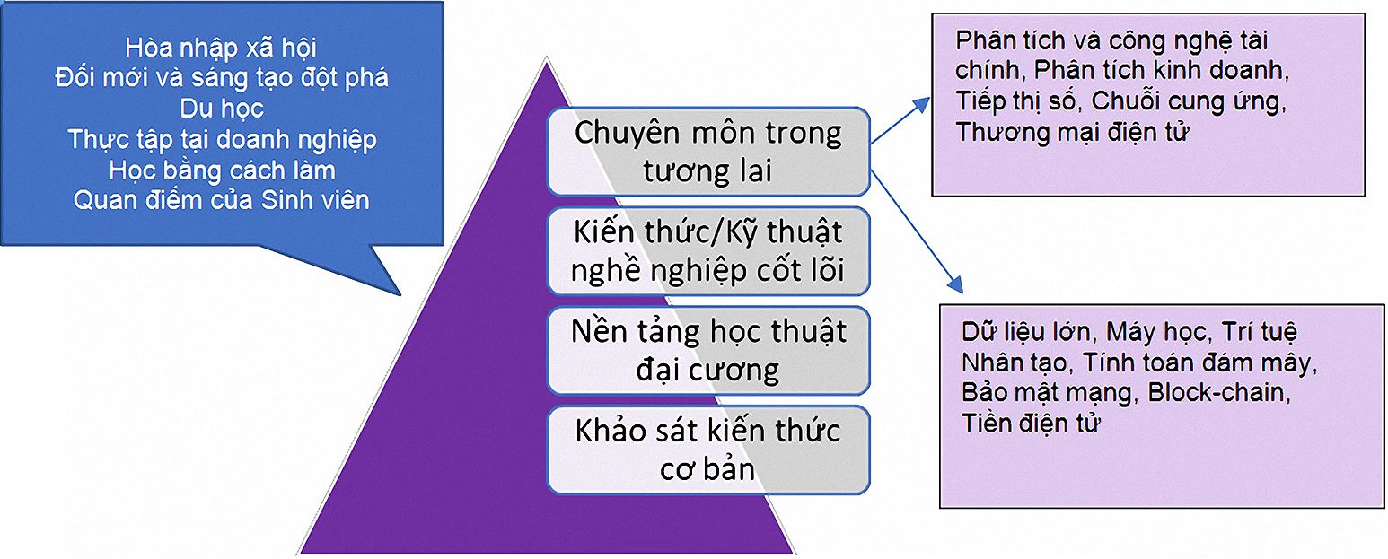
VAI TRÒ CỦA ĐẠI HỌC SỐ

Slide 18
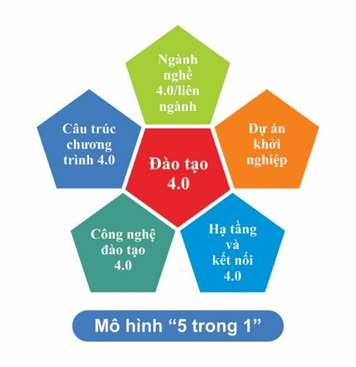
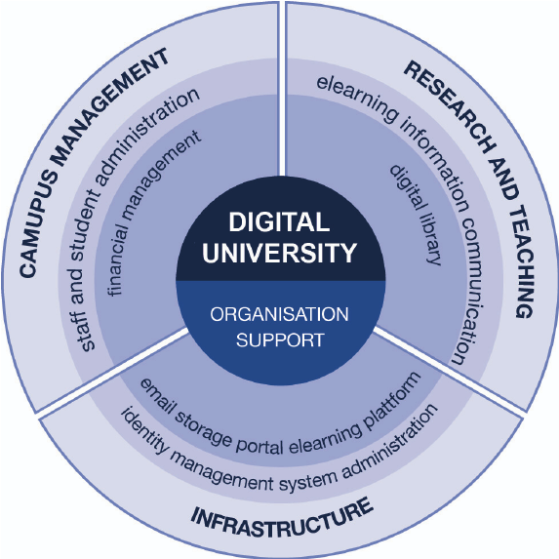
MÔ HÌNH ĐẠI HỌC SỐ
Học viện Cảnh sát nhân dân

Slide 19
THÀNH PHẦN ĐẠI HỌC SỐ
Số hóa và Vận hành số
Hạ tầng
Học liệu
Dịch vụ
ĐẠI HỌC SỐ
Hỗ trợ
Quản lý

Slide 20
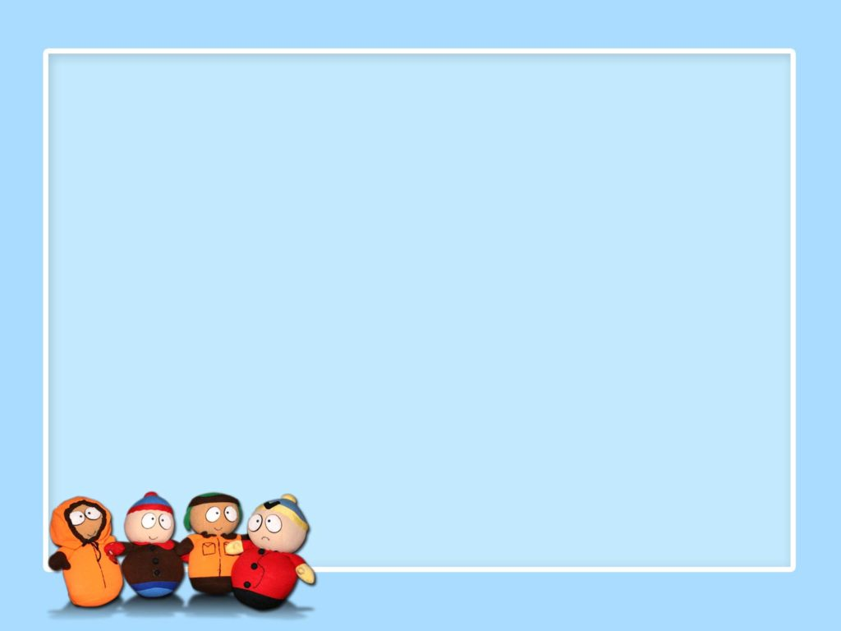
KẾ HOẠCH XÂY DỰNG ĐẠI HỌC SỐ
02
01
CHƯƠNG TRÌNH
NHÂN SỰ
Chương trình đào tạo theo liên ngành/ xuyên ngành
Cán bộ quản lý, giảng viên, nhân viên, chuyên viên
03
CSVC - CNTT
04
HỌC LIỆU SỐ
Bài giảng, giáo trình, tài liệu học tập, đồ án, ..
Xây dựng các xưởng studio, xưởng sản xuất học liệu điện tử, phát triển các hệ thống phần mềm, phần cứng, Labs
05
QUẢN LÝ - HỖ TRỢ
Ứng dụng CNTT trong quản lý, dịch vụ, đào tạo

Slide 21
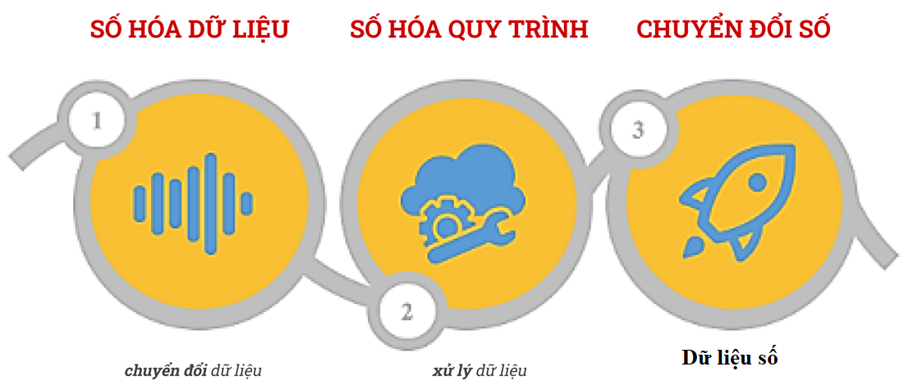
NỘI DUNG XÂY DỰNG ĐẠI HỌC SỐ
Chuyển đổi số

Slide 22
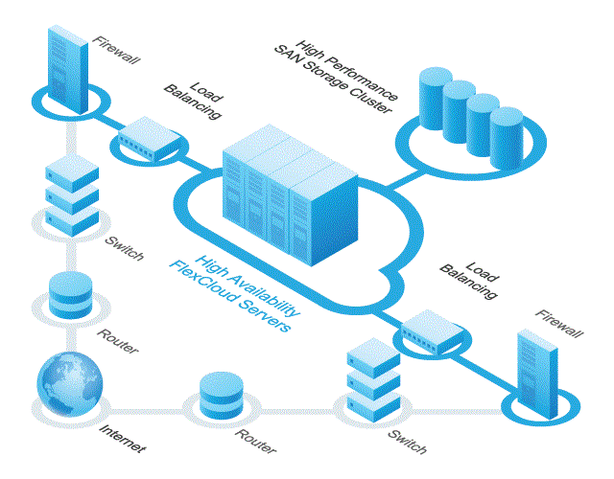

NỘI DUNG XÂY DỰNG ĐẠI HỌC SỐ
Hạ tầng

Slide 23



NỘI DUNG XÂY DỰNG ĐẠI HỌC SỐ
Kết nối và lưu trữ dữ liệu

Slide 24
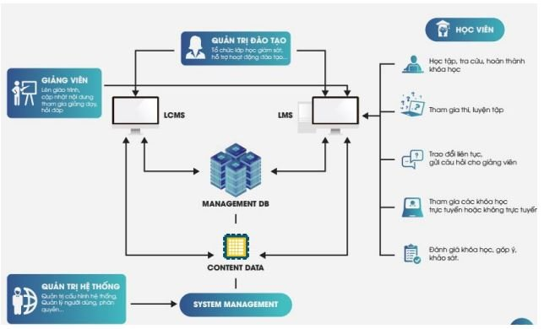
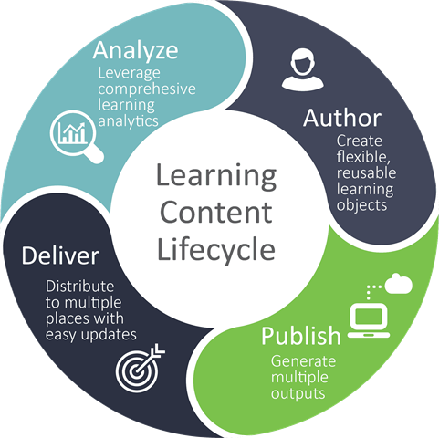
NỘI DUNG XÂY DỰNG ĐẠI HỌC SỐ
Hệ thống LMS và LCMS

Slide 25
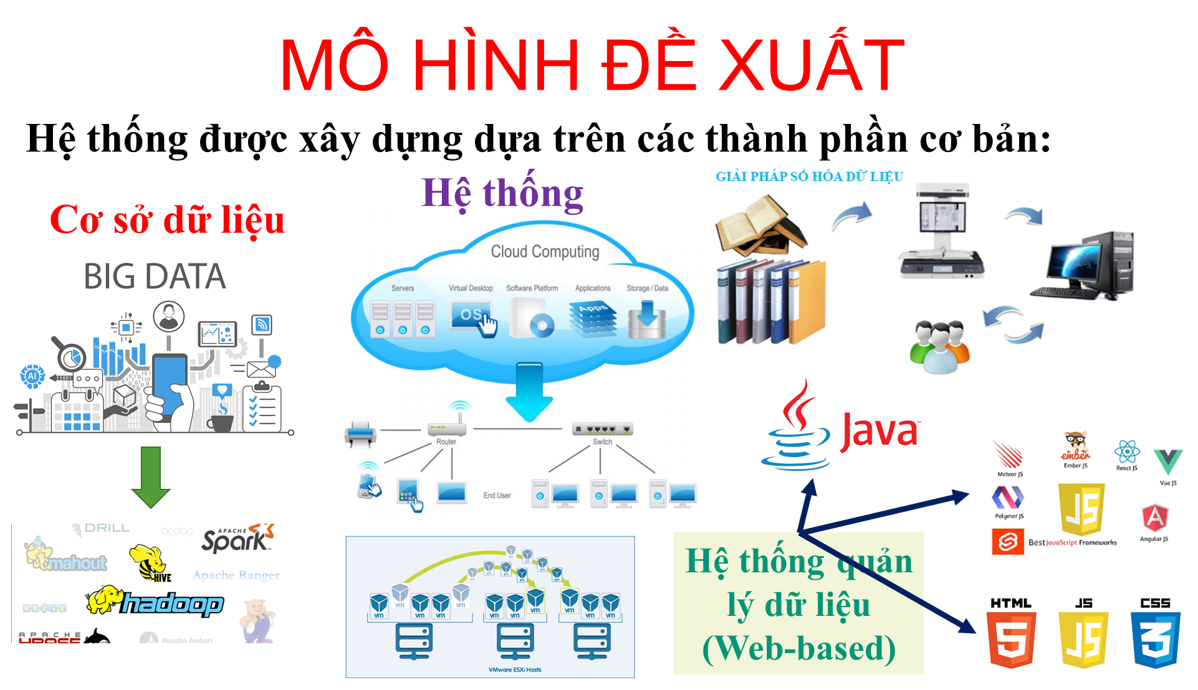

Slide 26
TRÂN TRỌNG CẢM ƠN
KÍNH CHÚC QUÝ THẦY CÔ
LUÔN KHỎE MẠNH VÀ HANH PHÚC

